Slide 1
基于WebGIS的校友交流平台设计与实现
答辩人：刘冬冬
指导老师：方新

Slide 2
01
研究背景
02
可行性分析
目录
03
需求分析
04
总体设计
CONTENTS
05
详细设计
06
编码和测试
07
系统部署

Slide 3
01 研究背景
01
当前WebGIS技术等互联网技术发展迅速
02
校友是学校的宝贵财富应发挥和利用校友资源
03
各高校需要建立一个功能完善的校友交流平台

Slide 4
01 研究背景-国内外现状
1、国外大部分高校很早都建立了自己的校友平台
2、国内大部分高校逐渐重视并成立校友相关部门
3、国内存在一些高校创建校友平台更新不及时，运用技术也相对较老等缺点
3、国内外很少将WebGIS和校友平台相结合

Slide 5
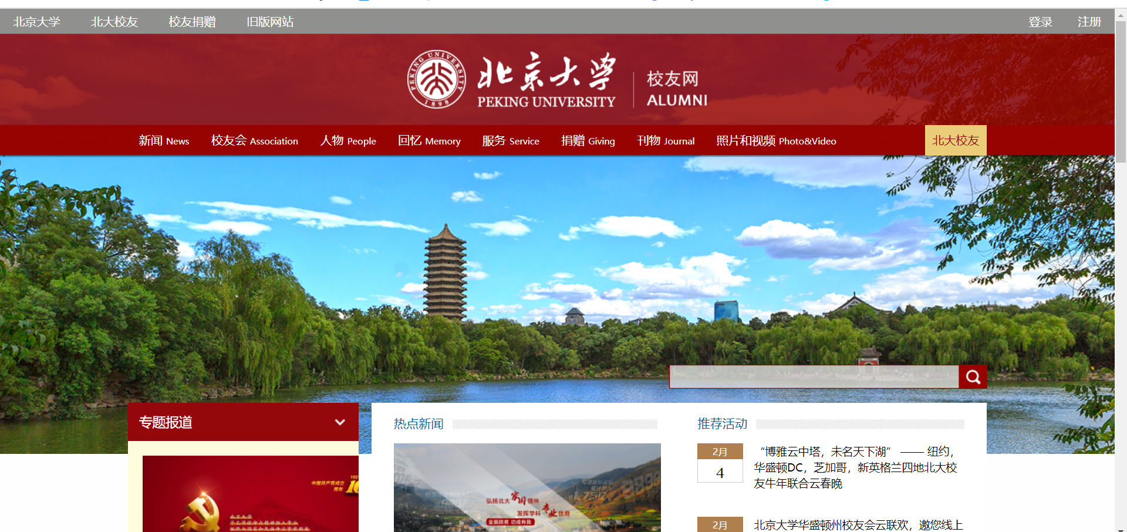
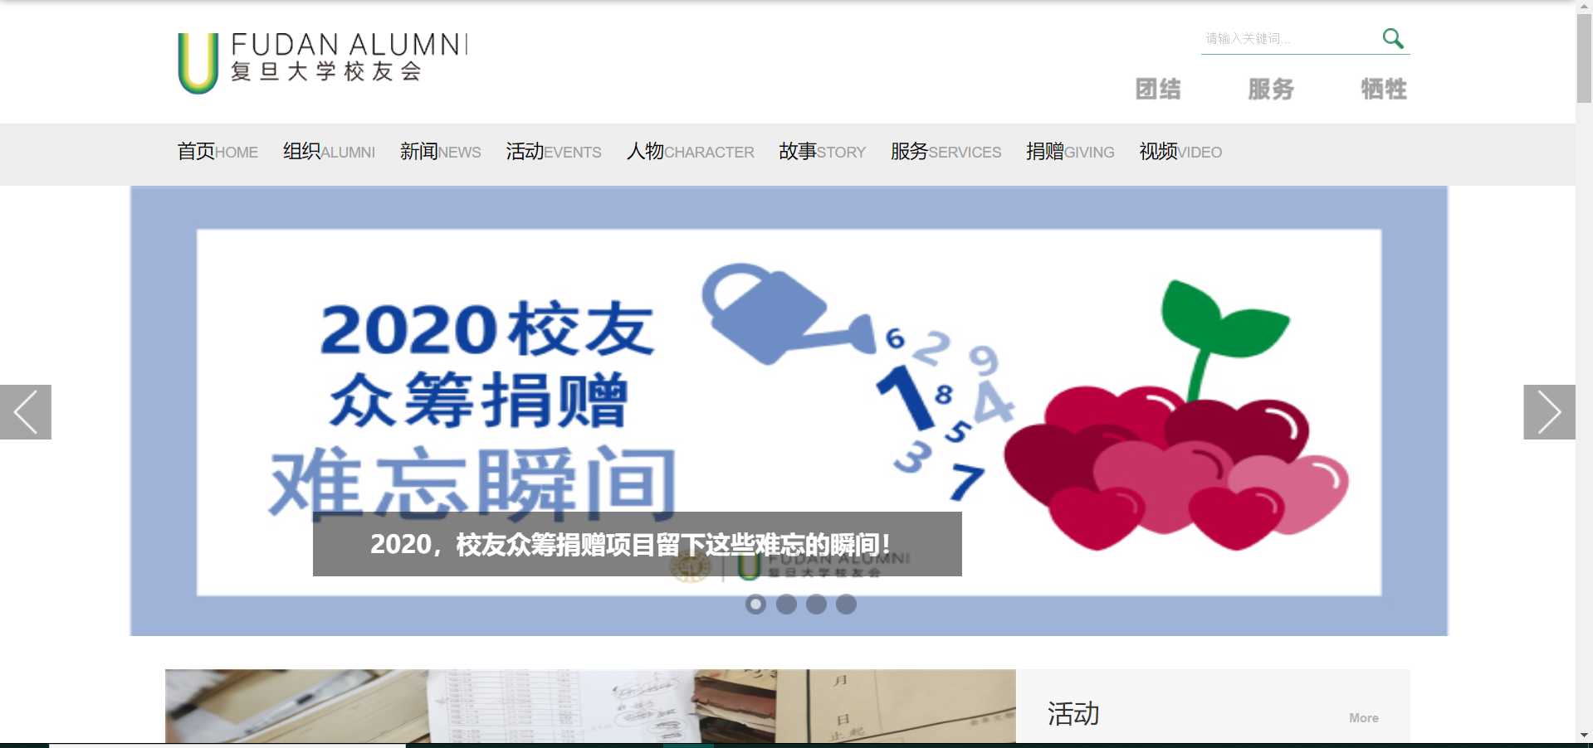
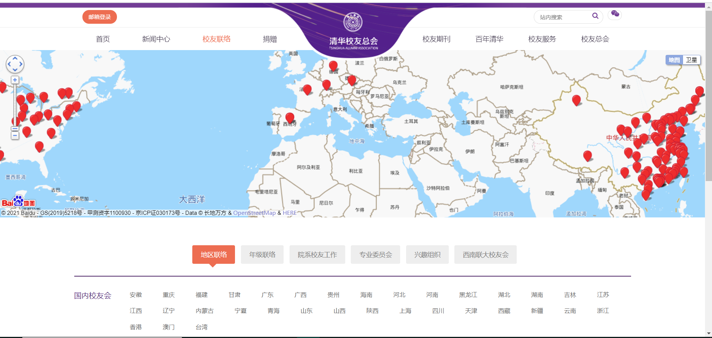
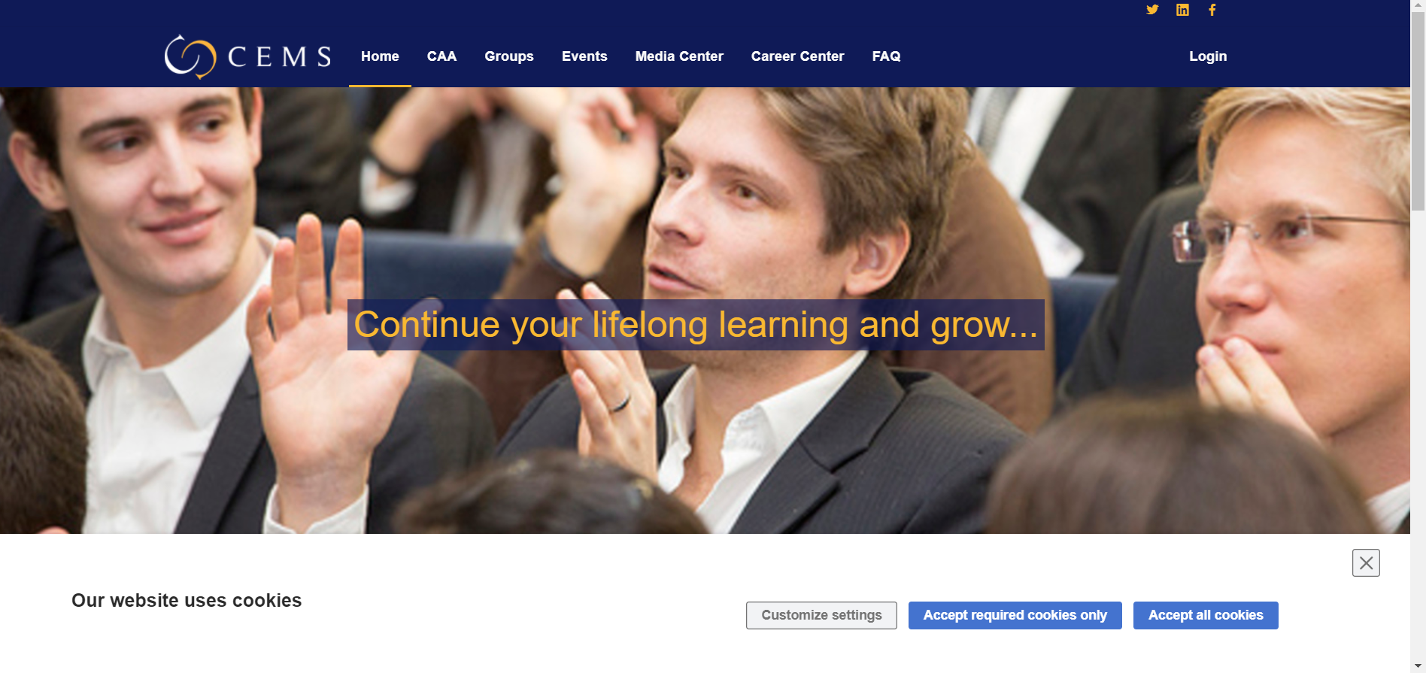
01 研究背景-国内外现状

Slide 6
01问题定义
WebGIS
校友系统
交流系统
管理系统
毕业生通过地图浏览、地图分析和校友查找等功能查找相关校友。
毕业生通过登陆功能进行登陆系统和对自己个人信息进行管理。
毕业生通过论坛功能进行浏览帖子和回复帖子，通过实时聊天功能进行好友之间实时聊天
学校通过后台管理对毕业生进行管理分析等功能。

Slide 7





02 可行性分析
后端技术可行性：
1、通过SSM框架便可以对后端程序进行快速开发。
2、数据库采用mysql配合连接池可满足日常访问量。
3、通过增加服务器数量和配置以及对服务器及时备份可保证程序运行过程中的稳定。
前端技术可行性：
1、通过bootstrap框架可以完成对前端页面的设计开发
2、通过thymeleaf模板引擎可已完成前端页面的数据渲染
3、通过ajax技术可以无刷新 的进行前端后端数据交互
4、通过echarts快速构建图表
地图服务技术分析：
1、通过openlayers可以对地图服务进行展示。
2、通过geoserver可以对地图服务进行发布。
3、通过postgresql可以对地图数据进行存储。

Slide 8
03 需求分析
1、新闻中心：发布、浏览、评论
WebGIS校友交流平台
2、班级录：加入、相册、通讯录
3、校友组织：加入、查找、浏览
新闻中心
4、校友论坛：发布、浏览、评论
班级录
校友组织
校友论坛
校友地图
校友捐赠
校友招聘
5、校友捐赠：发布、捐赠、浏览
6、校友招聘：发布、浏览、参加

Slide 9
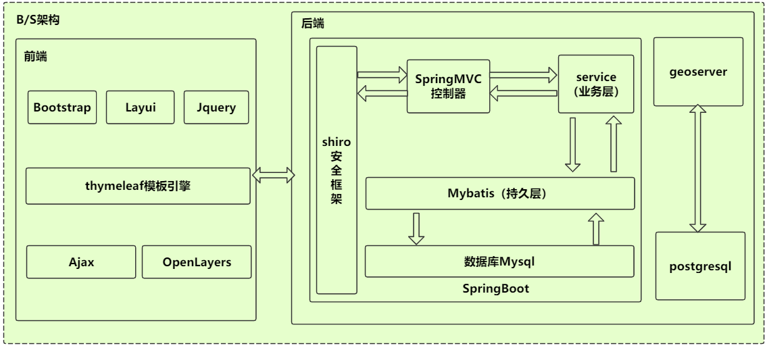
04 总体设计-主要框架

Slide 10
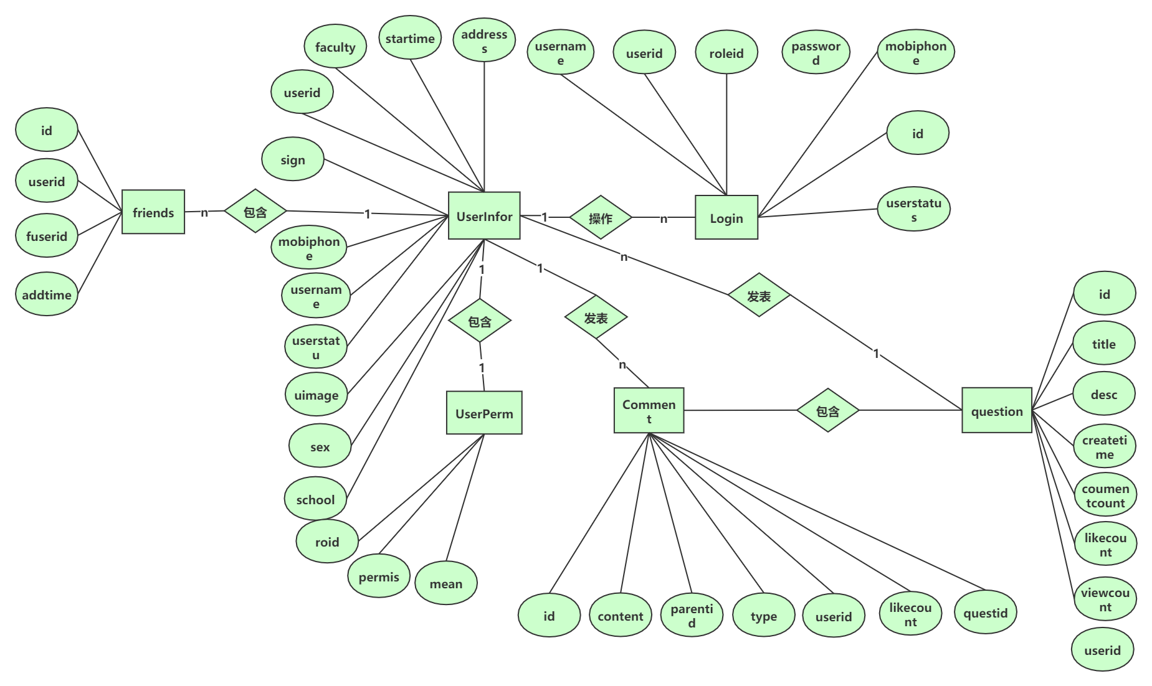
04 总体设计-E-R图

Slide 11
04 总体设计-表结构设计-用户表
列名 | 数据类型 | 是否为空 | 备注
userid | varchar(64) | NO | 用户id
username | varchar(255) | NO | 用户昵称
password | varchar(255) | NO | 用户密码
mobilephone | varchar(255) | YES | 手机号
email | varchar(255) | YES | 用户邮箱
uimage | varchar(255) | YES | 用户头像
sex | varchar(255) | YES | 用户性别
school | varchar(255) | YES | 学校
faculty | varchar(255) | YES | 院系
startime | varchar(4) | YES | 入学时间
userstatus | int(10) | YES | 1正常 0封号
createtime | timestamp | YES | 注册时间
status | varchar(255) | YES | 用户在线状态
sign | varchar(255) | YES | 签名
name | varchar(255) | YES | 真实姓名
schoolNumber | int(10) | YES | 学籍号
classNumber | varchar(20) | YES | 班级-学号
address | varchar(255) | YES | 当前住址
homeAddress | varchar(255) | YES | 家乡地址
workAddress | varchar(255) | YES | 工作地址
company | varchar(255) | YES | 公司名称
position | varchar(255) | YES | 职位

Slide 12
04 总体设计-表结构设计-登陆表
列名 | 数据类型 | 是否为空 | 备注
id | varchar(64) | NO | 登录id
userid | varchar(64) | YES | 用户id
roleid | int(10) | YES | 角色id 1普通用户 2管理员 3超级管理员
username | varchar(255) | YES | 用户名
password | varchar(255) | YES | 用户密码
mobilephone | varchar(255) | YES | 手机号
userstatus | int(10) | YES | 1正常 0封号

Slide 13
04 总体设计-表结构设计-聊天表
列名 | 数据类型 | 是否为空 | 备注
senduserid | varchar(64) | YES | 发送者id
reciveuserid | varchar(64) | YES | 接收者id
content | text | YES | 发送内容
sendtime | timestamp | YES | 发送时间
msgtype | varchar(64) | YES | 消息类型

Slide 14
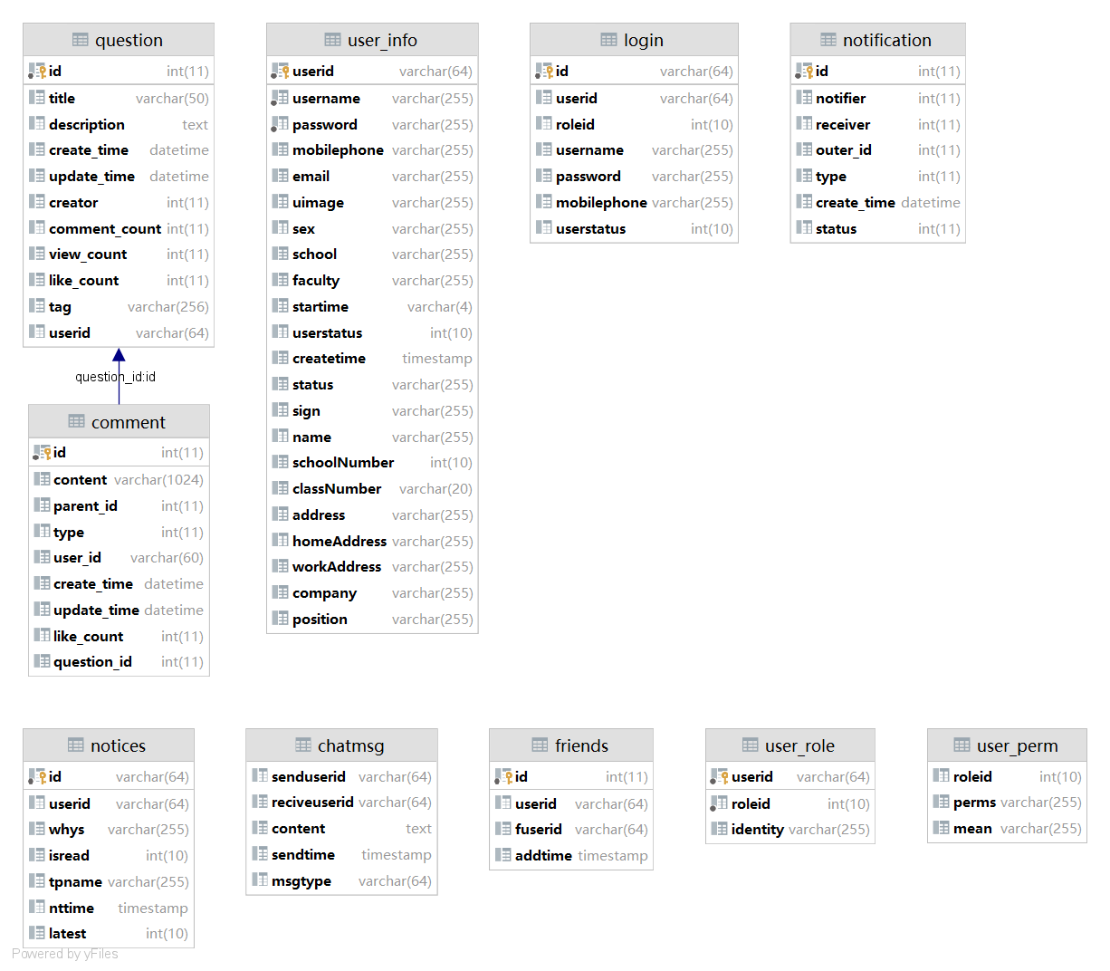
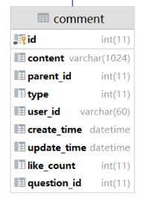
04 总体设计-表结构设计-其他

Slide 15
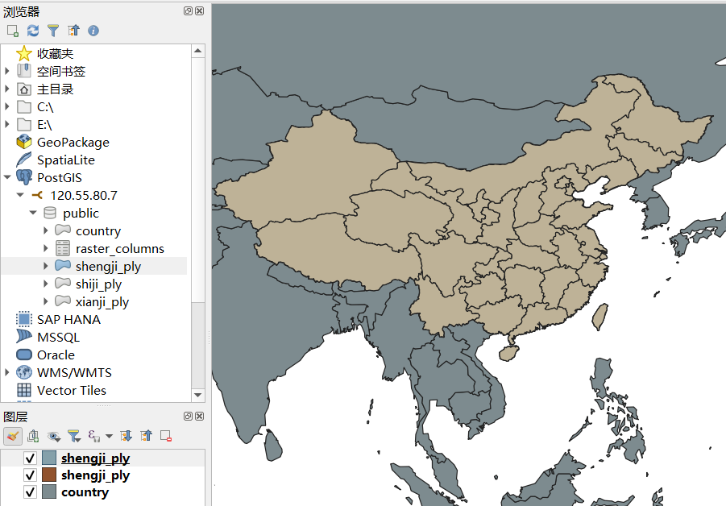
05 详细设计-地图服务-空间地理数据存储
1、存储位置：阿里云Linux服务器(centos)
2、存储数据库：postgresql
3、存储方式：通过QGIS将shp
文件发布至postgresql数据库中
shp
QGIS
Linux
postgresql

Slide 16
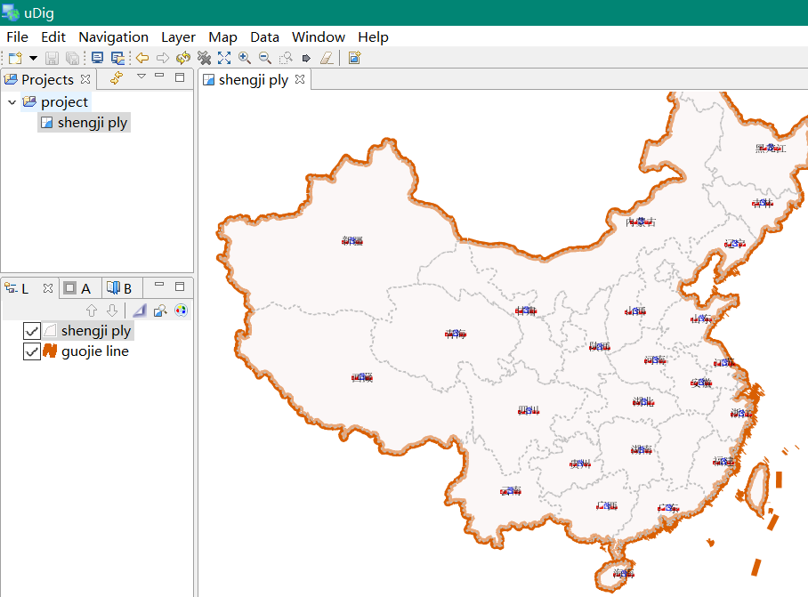
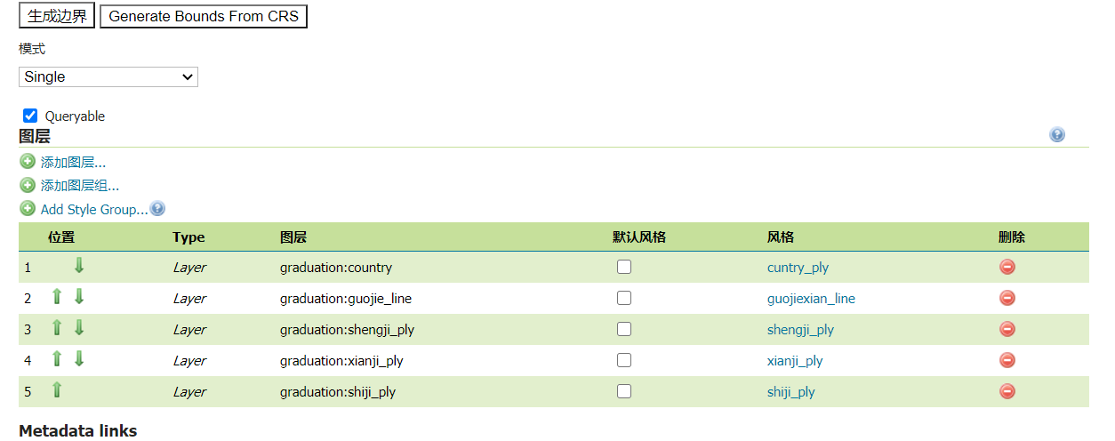
05 详细设计-地图服务-空间地理数据发布
1、数据来源：postgresql
2、发布引擎：geoserver
3、发布方式：WFS服务
postgresql
geoserver
Udig样式修改
图层组发布

Slide 17
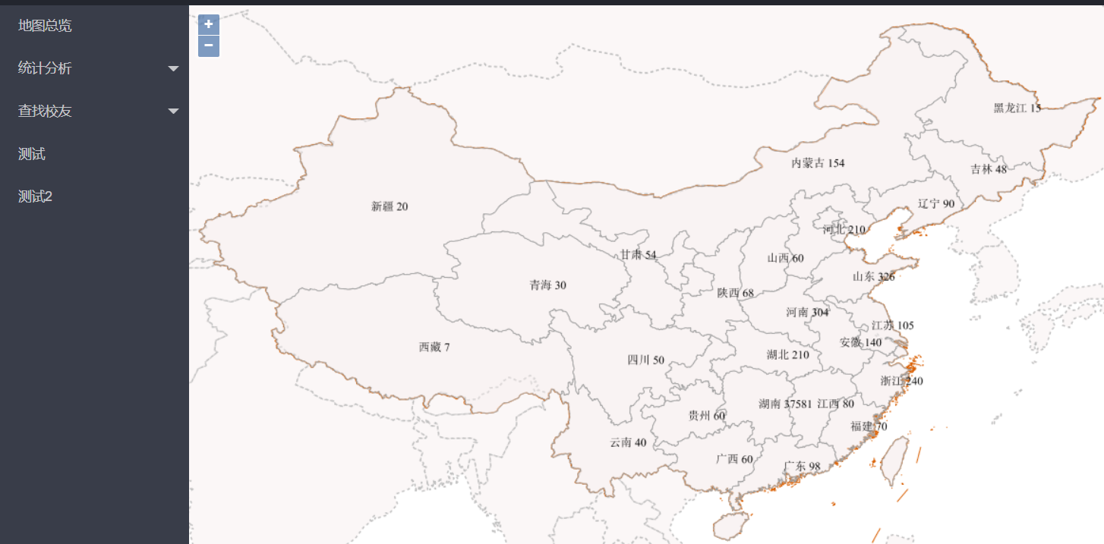
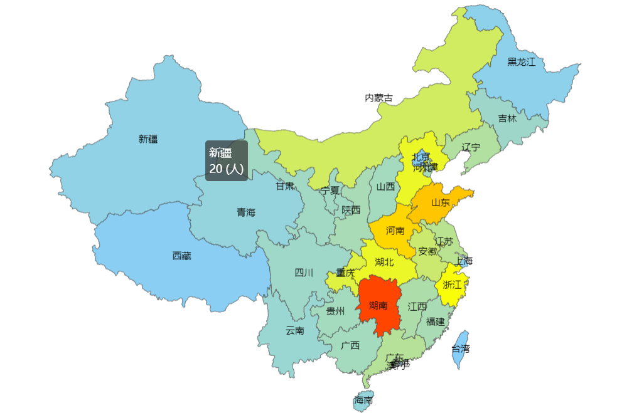
05 详细设计-地图服务-空间地理数据展示
1、展示方式：openlayers+echarts
postgresql
geoserver
openlayers
echarts
前端展示

Slide 18
05 详细设计-地图服务-空间地理数据展示
1、展示方式：OpenLayers+ECharts
postgresql
geoserver
openlayers
echarts
前端展示

Slide 19
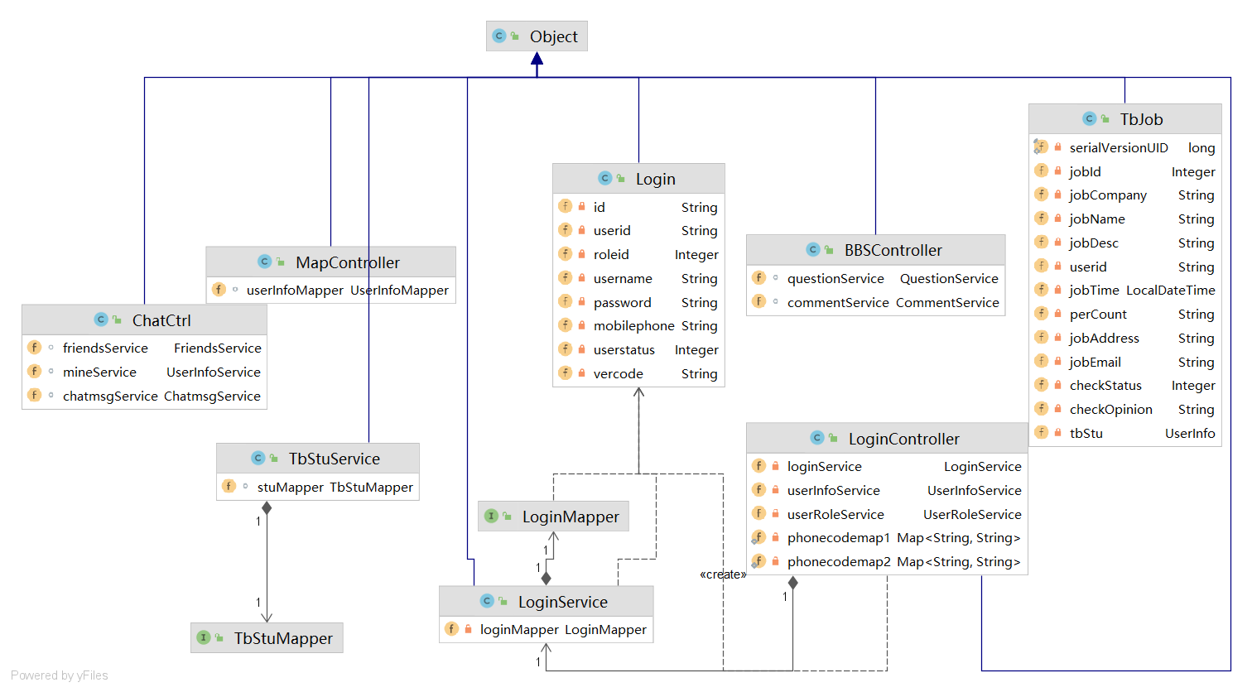
06 编码和单元测试

Slide 20
THANK YOU!

